Slide 1
חוש הראייה – מהעין למוח

Slide 2
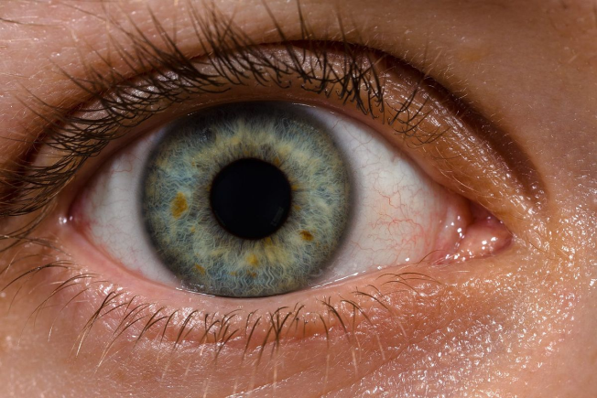
העין
עפעף עליון
קשתית
אישון
עפעף תחתון
קרנית

Slide 3
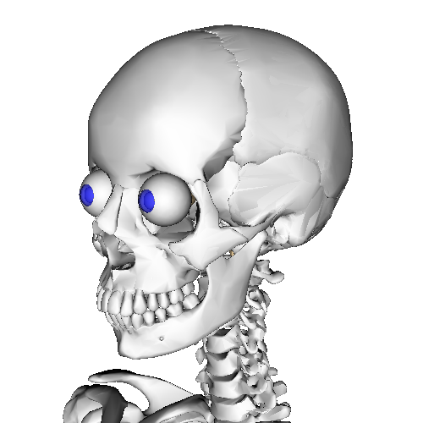
העין
לעין מבנה כדורי.
כך נראה גלגל העין בתוך ארובת העין:
Image was generated by Anatomography, Life Science Databases(LSDB). [CC BY-SA 2.1[, via Wikimedia Commons

Slide 4
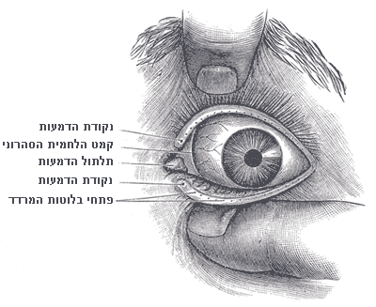
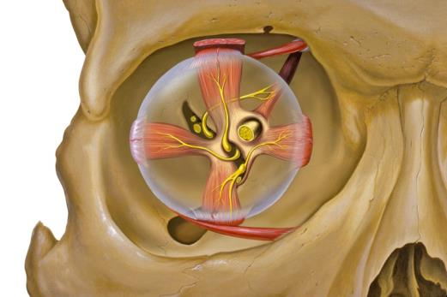
העין
העין היא איבר חשוב ולכן יש סביבה רכיבים שונים שמגנים עליה ומשפרים את תפקודה:
ארובת העין – עצמות המגינות על גלגל העין מפני פגיעות.
שרירי העין – מאפשרים את התנועה המהירה והמדויקת של העיניים.
עפעפיים ובלוטת הדמעות – שומרים מפני יובש ונזקים.
"Eye orbit anterior" by Patrick J. Lynch, medical illustrator - Patrick J. Lynch, medical illustrator. Licensed under CC BY 2.5 via Wikimedia Commons

Slide 5
העין
בעין יש קולטנים שרגישים לאור. כאשר פוגעת בהם קרן אור הם מתרגמים את המידע לאות עצבי. האות העצבי עובר עיבוד במוח וכך מתקבלת חוויית הראיה.
להפעלת אנימציה לחצו כאן.
המבנה של העין מאפשר קליטת אור בצורה משוכללת ויעילה, שמתאימה לתנאי תאורה שונים ולראייה למרחקים שונים.
נתמקד ב-3 פונקציות שהעין האנושית מסוגלת לבצע בזכות המבנה שלה:
3
קליטת האור –
הרשתית
2
חדות הראייה – העדשה
1
ויסות האור החודר לעין – האישון

Slide 6
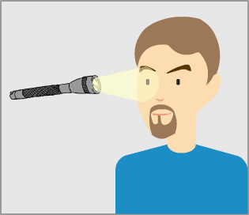
ויסות האור החודר לעין או - מדוע אנחנו מסונוורים כשאנחנו יוצאים מן הקולנוע?
רפלקס האישון
תארו את השינוי באישון בעקבות הארה עם פנס.
לצמצום האישון בתגובה לאור חזק, קוראים רפלקס האור של האישון.

Slide 7
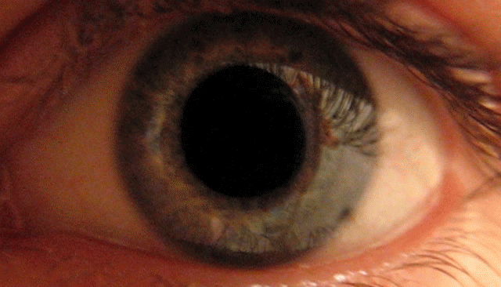
ויסות האור החודר לעין או - מדוע אנחנו מסונוורים כשאנחנו יוצאים מן הקולנוע?
אז למה מסתנוורים כשעוברים במהירות מסביבה חשוכה לסביבה מוארת?
האישון הוא למעשה חור שדרכו נכנס האור אל תוך גלגל העין. התרחבות האישון היא למעשה גדילה של החור בעין, כך שנכנס דרכו יותר אור.
כאשר תנאי התאורה משתנים, העין מתאימה את עצמה לכך בעזרת הרחבה או צמצום של האישון, כדי להכניס כמות מתאימה של אור.
באיזה מהנושאים הקודמים הזכרנו את תופעת כיווץ והרחבת האישונים?

Slide 8
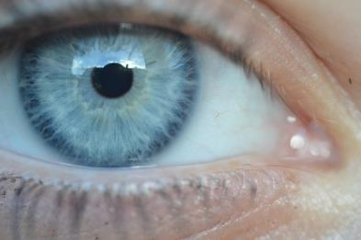
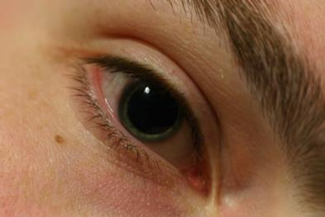
ויסות האור החודר לעין או - מדוע אנחנו מסונוורים כשאנחנו יוצאים מן הקולנוע?
שאלת הבנה: הביטו בשתי התמונות הבאות.
"Dilated pupil.gk" by grendel|khan and Lady Byron - Own work. Also available from my flickr.. Licensed under CC BY-SA 3.0 via Wikimedia Commons
באיזו מביניהן האישון מתאים לתנאי תאורה חשוכים?
האם האישון בתמונה הימנית יכול להימצא בתנאי תאורה גבוהים?

Slide 9
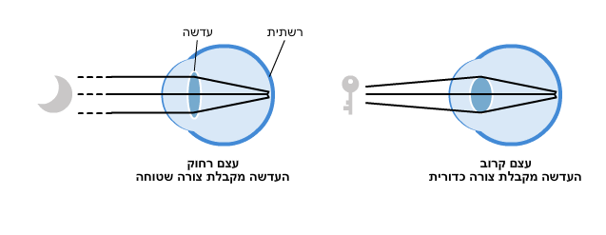
2. חדות הראייה או - ראיית 6/6, מה זה אומר?
נתאר את המסלול של האור מרגע כניסתו לעין דרך חור האישון:
האור המוחזר מעצמים שונים נכנס לעין דרך חור האישון, ומתמקד בחלק הפנימי האחורי של גלגל העין, על גבי הרשתית.
שימו לב כיצד העדשה מתאימה את עצמה באופן שונה למיקוד עצמים רחוקים לעומת עצמים קרובים.

Slide 10
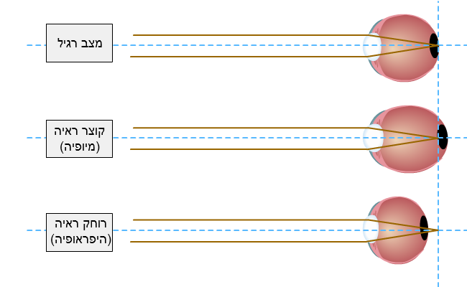
2. חדות הראייה או - ראיית 6/6, מה זה אומר?

Slide 11
פשוט וגאוני - עקרון הפעולה של משקפיים: מִרכּוּז או פיזור של קרני האור!
https://www.youtube.com/watch?v=GbxWK6bwt_A

Slide 12
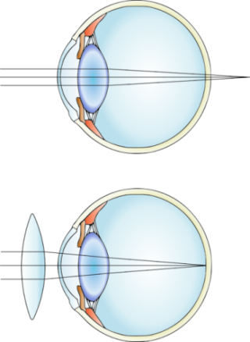
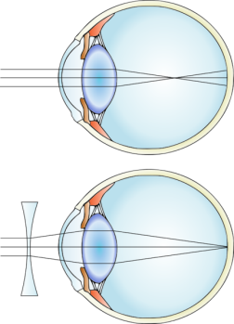
2. חדות הראייה או - ראיית 6/6, מה זה אומר?
רוחק ראייה:
קוצר ראייה:
By Gumenyuk I.S. (Own work) [CC BY-SA 4.0], via Wikimedia Commons
By Gumenyuk I.S. (Original artwork made especially for Wikipedia) [CC BY-SA 3.0], via Wikimedia Commons
ידוע כי עדשה קעורה מפזרת את אלומת האור, ועדשה קמורה מרכזת את אלומת האור. לפי מידע זה, איזו עדשת משקפיים תתקן קוצר ראייה ואיזו עדשה תתקן רוחק ראייה?

Slide 13
3. קליטת האור
האור שניכנס דרך האישון חוצה את גלגל העין ופוגע בשכבת תאים הפרוסה על גבי הדופן הפנימי של גלגל העין, הנקראת רִשתית.
להפעלת אנימציה לחצו כאן.
הרשתית מכילה קולטני אור שקולטים את האור וממירים את המידע ל"שפה שהמוח מבין" – אותות חשמליים, או בשפת מדעי המוח: פוטנציאלי פעולה.
האותות החשמליים עוברים בעצב הראייה – צרור אקסונים של נוירונים, ונכנסים למוח.

Slide 14
3. קליטת האור
תופעת הכתם העיוור
התחלנו את השיעור בכך שטענו שהעין היא איבר מתוחכם ומופלא, אך ההדגמה הבאה תגלה לנו שאילו היה אפשר לתכנן את מבנה הרִשתית מחדש אולי היינו עושים בו כמה שינויים...
בנקודה שבה נאספים סיבי האקסונים ומתגבש עצב הראייה, הרשתית אינה חשופה לקליטה של אור.
פירוש הדבר שנקודה זו "עיוורת"!
מציאת הכתם העיוור.

Slide 15
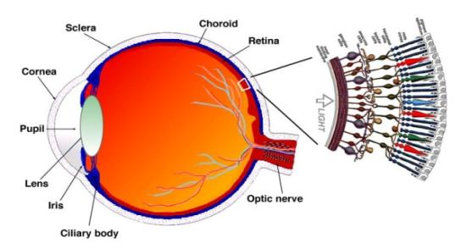
3. קליטת האור
תופעת הכתם העיוור
כדי להבין את התופעה המוזרה שנקראת בשם הכתם העיוור, יש להעמיק מעט במבנה הרִשתית.
לרשתית יש מבנה בעל 3 שכבות:
הסיבים שיוצאים מהרשתית ויוצרים בהמשך את עצב הראייה – נמצאים דווקא בשיכבה הפנימית
של הרשתית, הפונה אל מרכז הכדור. כדי לצאת מהעין חייב עצב הראייה לחצות את שכבות הרשתית.
מקור תמונה: http://webvision.med.utah.edu/imageswv/Sagschem.jpeg
מדוע אנחנו לא חווים את הכתם העיוור בחיי היומיום?

Slide 16
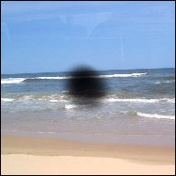
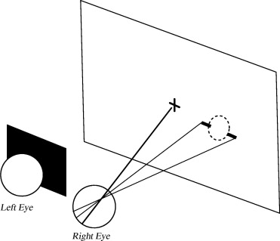
3. קליטת האור
מי השלים את הכתם העיוור?

Slide 17
3. קליטת האור
תופעת הכתם העיוור לימדה אותנו שהעין היא מכשיר.
המבנה שלה מקנה לה שורה של יתרונות שמשרתים את תפקודה, וגם כמה חסרונות.
"Eye orbit anterior" by Patrick J. Lynch, medical illustrator - Patrick J. Lynch, medical illustrator. Licensed under CC BY 2.5 via Wikimedia Commons

Slide 18
3. קליטת האור
כיצד התפתח מבנה העין? סרטון: https://youtu.be/qrKZBh8BL_U
תוספות לסרטון:
http://ed.ted.com/lessons/the-evolution-of-the-human-eye-joshua-harvey

Slide 19
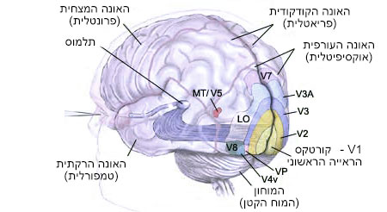
מסלול הראיה
הרשתית ממירה את המידע הראייתי למידע עצבי – אותות חשמליים שנעים לאורך הנוירונים של עצב הראייה.
דרך עצב הראייה המידע העצבי מגיע לעומק המוח.
Copyleft: http://thebrain.mcgill.ca/flash/a/a_02/a_02_cr/a_02_cr_vis/a_02_cr_vis.html

Slide 20
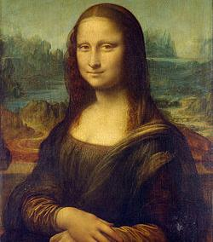
מסלול הראיה
שדה ראייה = אזור בעולם שנמצא בתחום הקליטה של העין, כלומר שהעין קולטת אור שמגיע ממנו.
אזורים שונים ברשתית קולטים חלקים בודדים קטנים מהתמונה:
חלקים קטנים ברשתית קולטים מידע מחלקים שונים בעולם, ולכל חלק כזה אנו קוראים שדה ראייה.

Slide 21
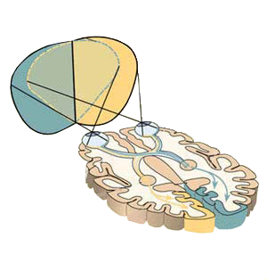
מסלול הראיה
כל אחת מהעיניים רואה כמעט את אותו שדה הראייה כללי:
תצלובת הראייה
Copyleft: http://thebrain.mcgill.ca/flash/a/a_02/a_02_cr/a_02_cr_vis/a_02_cr_vis.html
אם כך, כל עין קולטת מידע גם משדה הראייה הימני וגם משדה הראייה השמאלי.

Slide 22
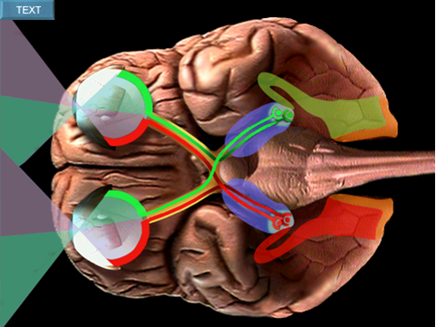
מסלול הראיה
תצלובת הראייה
Source: http://www.floiminter.net/?page_id=176
כל האקסונים שמביאים מידע משדה הראייה הימני מגיעים לצד שמאל של המוח, וכל האקסונים שמביאים מידע מצד שמאל מגיעים לצד ימין של המוח.

Slide 23
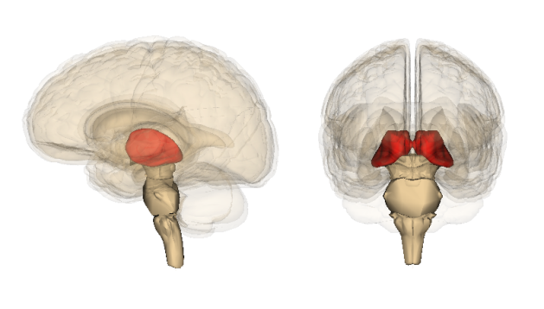
מסלול הראיה
לאחר המעבר בתצלובת הראייה, המידע העצבי מגיע אל התלמוס.
"Thalamus image" Images are generated by Life Science Databases(LSDB). - from Anatomography, website maintained by Life Science Databases(LSDB).You can get this image through URL..
מתפרסם לפי רישיון CC BY-SA 2.1 jp דרך ויקישיתוף.
התלמוס הוא תחנת ממסר חשובה במוח. הוא מקבל מידע מהחושים, ומוסר מידע לקורטקס. בנוסף, הוא מתווך תהליכים שקורים בחלקים שונים של הקורטקס.

Slide 24
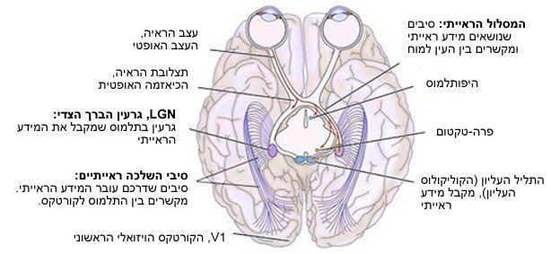
מסלול הראיה
סיכום ביניים:
עצב הראייה
תצלובת
תלמוס
התחנה הבאה: אקסונים שבהם עובר המידע הראייתי מהתלמוס לקורטקס
Copyleft: http://thebrain.mcgill.ca/flash/a/a_02/a_02_cr/a_02_cr_vis/a_02_cr_vis.html
Copyleft: http://thebrain.mcgill.ca/flash/a/a_02/a_02_cr/a_02_cr_vis/a_02_cr_vis.html

Slide 25
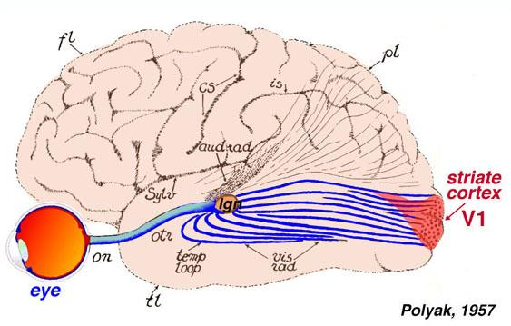
מסלול הראיה
מהתלמוס, המידע הראייתי נמסר אל קורטקס העיבוד הראייתי הראשוני, V1:
Source: http://webvision.med.utah.edu/book/part-ix-psychophysics-of-vision/the-primary-visual-cortex/
Copyright © 2015 Webvision: Attribution, Noncommercial, No Derivative Works Creative Commons license.
למרות שהעיניים נמצאות בקדמת המוח, העיבוד הראייתי הראשוני מתרחש דווקא בחלק האחורי של המוח!

Slide 26
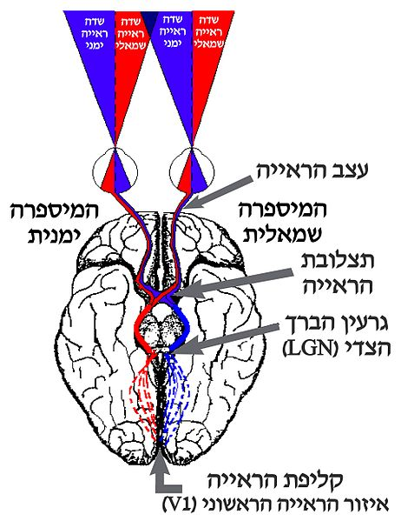
מסלול הראיה
מהתלמוס, המידע הראייתי נמסר אל קורטקס העיבוד הראייתי הראשוני, V1:
"Constudeyepath1" Original uploader was Yoavabadi at he.wikipedia - Transferred from he.wikipedia
מתפרסם לפי רישיון CC BY-SA 3.0 דרך ויקישיתוף

Slide 27
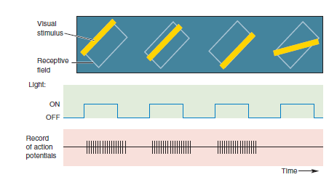
מסלול הראיה
עיבוד ראשוני של המידע החזותי מתבצע על ידי סוגים שונים של תאים ב-V1.
לתאים באזור הראייה הראשוני יש שדה קלט מוארך, ולכן הם מגיבים בצורה הטובה ביותר לקווים בעלי מנח מסוים.
קו במנח מסוים
שדה הקלט המאורך של נוירון מסוים ב-V1
הפעלה והשתקה של פעולת הנוירון בתגובה לקווים המוצגים למעלה
דפוס הירי של פוטנציאלי פעולה בתגובה לקווים המוצגים למעלה

Slide 28
מסלול הראיה
הניסוי של דיוויד היובל וטורסטן וויזל:
http://www.youtube.com/watch?v=8VdFf3egwfg (עד 3:08)

Slide 29
מסלול הראיה
ישנם ב-V1 נוירונים שרגישים לדברים נוספים פרט למנח הקו, למשל לתנועת הקו בכיוון מסוים. המשך:https://youtu.be/8VdFf3egwfg?t=3m33s (3:33-4:48)

Slide 30
מסלול הראיה
כיצד המוח מתמודד עם כמויות אדירות של מידע מחוש הראייה?
ראשית הוא מזהה דפוסים פשוטים של קווים במנַחִים שונים – זה הבסיס להרכבה מאוחרת יותר של צורות ודפוסים של כל הדברים שאנחנו רואים.
הביטו בתרשים, אילו צורות רואים?

Slide 31
מסלול הראיה
בקורטקס המידע עובר בין תחנות עיבוד שונות, שכל אחת מהן מומחית בעיבוד אלמנטים מסוימים של הראייה: אזור המזהה צבעים, אזור המזהה פרצופים, אזור המזהה תנועה וכולי.
Copyleft: http://thebrain.mcgill.ca/flash/a/a_02/a_02_cr/a_02_cr_vis/a_02_cr_vis.html

